Slide 1
Relatório sobre Agricultura Familiar, Sustentabilidade e Compromisso com Práticas Sustentáveis
Ano Base: 2023

Slide 2
ALIMENTAÇÃO

Slide 3
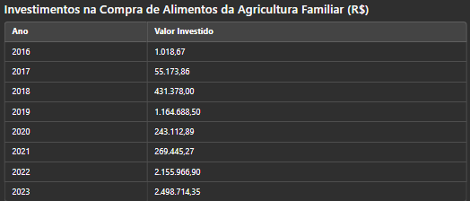
Compromisso com Agricultura Familiar e Fontes Sustentáveis
Contexto
Desde 2016, a Fump adquire alimentos diretamente da agricultura familiar.
Esse modelo de produção transcende a atividade econômica, sendo um pilar da identidade social e cultural das comunidades rurais.
O apoio institucional da Fump e da UFMG fortalece essas comunidades e promove desenvolvimento sustentável.
Benefícios
Redução de intermediários na cadeia produtiva (armazenamento, atravessadores e transporte).
Entrega mais rápida e alimentos mais frescos nos restaurantes universitários (RUs).
Melhoria na qualidade das refeições servidas.
Ampliação da compra via articulação com entidades associativas desde 2023, beneficiando mais produtores e garantindo a demanda dos RUs de Belo Horizonte e Montes Claros
Mais informações em: https://fump.ufmg.br/agricultura-familiar/

Slide 4
A Agricultura Familiar nos Restaurantes Universitários da UFMG
Fornecimento Ampliado
Desde 2023, quase 100% das frutas, legumes e folhosos dos RUs da UFMG vêm da agricultura familiar regional.
A expansão inclui os RUs do campus Saúde e da Faculdade de Direito, além dos já atendidos no campus Pampulha e no RU ICA em Montes Claros.
Parcerias com Cooperativas
A Cooperativa Metropolitana de Agricultores Familiares de Mateus Leme (BH) e a Associação dos Produtores Unidos pela Agricultura Familiar (Montes Claros) ampliaram a rede de produtores.
Agora, todos os RUs da UFMG são atendidos com maior quantidade e variedade de hortifrúti e hortaliças.
Benefícios para a Comunidade Acadêmica e Agricultores
Valorização da agricultura familiar e incentivo aos produtores locais.
Manutenção dos custos sem aumento nos preços das refeições.
Garantia de produtos frescos e de alta qualidade, como destacado pelas equipes dos RUs.
Mais informações: https://fump.ufmg.br/noticia/alimentos-da-agricultura-familiar-sao-servidos-em-todos-os-restaurantes-universitarios-da-ufmg/

Slide 5
MORADIA

Slide 6
Programa Permanente de Moradia Universitária (PPMU)
O Programa:
Instituído pelo Conselho Universitário da UFMG em 1997.
Objetiva oferecer habitação acessível para estudantes em Belo Horizonte e Montes Claros.
Promove a integração cultural e o intercâmbio acadêmico entre estudantes, professores e funcionários.
Critérios de Acesso
Estar matriculado(a) em curso presencial de graduação na UFMG.
Ser classificado(a) nos níveis I, II ou III da Fump.
Ter residência fora da sede do programa ao qual se candidata.
Inscrição via formulário no portal da Fump, sujeita à disponibilidade de vagas.
Algumas unidades são destinadas a professores(as), funcionários(as) e intercambistas vinculados(as) à Diretoria de Relações Internacionais (DRI/UFMG).
Mais informações: https://fump.ufmg.br/programa-de-moradia/

